Slide 1
第五节 北朝与民族大融合
1.拓跋鲜卑早期状况
2.代国的建立
3.北魏国家建立
4.北魏孝文帝改革
4.六镇起义的原因、过程与影响
5. 北魏国家分裂与北周各项制度

Slide 2
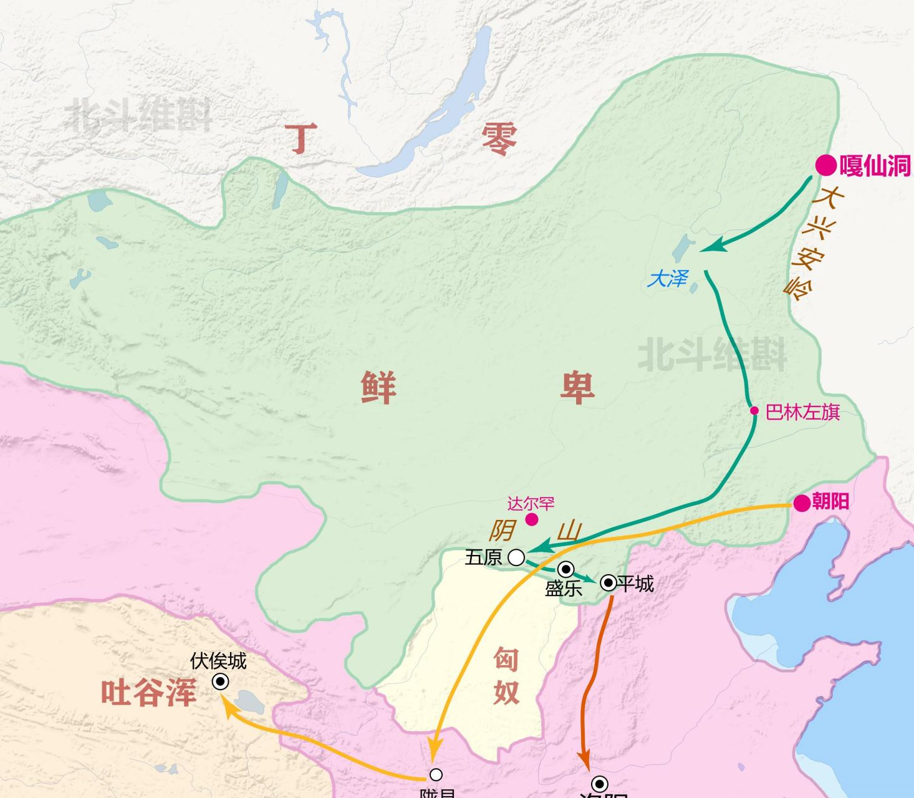
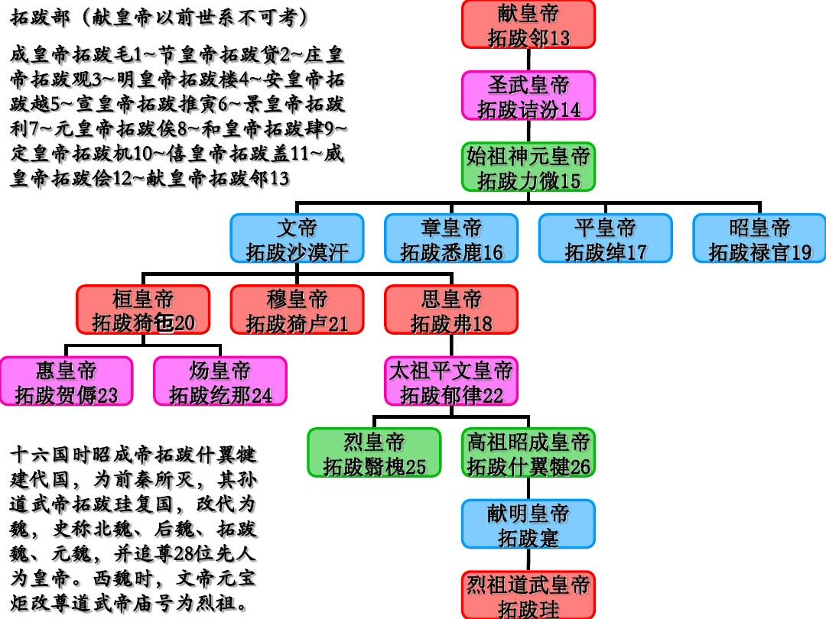
拓跋鲜卑早期状况

Slide 3
猗卢——
自始祖（力微）以来与晋和好百姓乂安财畜富实控弦骑士四十余万是岁穆帝始出并州迁杂胡北徙云中五原朔方又西渡河击匈奴乌桓诸部自杏城以北八十里迄长城原夹道立碣与晋分界
统一三部，晋愍帝封其为代王，割句注陉北（代县、雁门关一带）五县之地，置官署
先是国俗宽简民未知禁至是明刑峻法诸部民多以违命得罪凡后期者皆举部戮之或有室家相携而赴死所人问何之答曰当往就诛其威严伏物皆此类也
“新旧猜嫌”“闻诸旧人忌新人悍战欲尽杀之”（卫操、卫雄、姬澹、莫含）

Slide 4
什翼犍——于后赵为质十年
“始置百官，分掌众职”——命燕凤为右长史许谦为郎中令矣余官杂号多同于晋朝建国二年初置左右近侍之职无常员或至百数侍直禁中传宣诏命皆取诸部大人及豪族良家子弟仪貌端严机辩才干者应选又置内侍长四人主顾问拾遗应对若今之侍中散骑常侍也（《魏书·官氏志》）设南北二部大人
都盛乐，建新城，种植穄田，发展农业
法律——
军事——秋七月七日诸部毕集设坛埒讲武驰射因以为常
对外——后赵、前燕、前秦、高车、匈奴
376年，前秦破代，什翼犍余事——

Slide 5
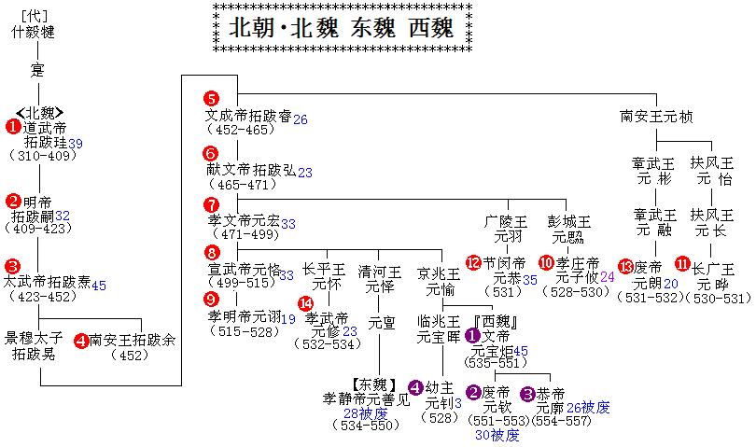

Slide 6
拓跋珪——
386年,复国,建魏（北魏）,398年,道武帝
（苻坚）散其部落于汉鄣边故地立尉监行事官寮领押课之治业营生三五取丁优复三年无税租 —晋书苻坚载记
（苻坚）分其部党居云中等四郡——南齐书魏虏传
治国措施：“分土定居”“计口授田”
制定京邑,定居畿内,劝课农桑,置八部大人,以拟八座；
天兴初，制定京邑，东至代郡，西及善无，南极阴馆，北尽参合，为畿内之田。其外四方四维，置八部帅以监之，劝课农耕，量校收入，以为殿最。——魏书·食货志
诏给内徙新民耕牛，计口授田。——魏书·太祖纪

Slide 7
“八国良人”，120姓，(帝姓、余部诸姓内入者、四方)
以八国姓族难分故国立大师小师令辩其宗党品举人才自八国以外郡各自立师职分如八国比今之中正也宗室立宗师亦如州郡八国之仪——魏书·官氏志
(尚书吏部郎中邓渊) 典官制，立爵品，定律吕，协音乐，仪曹郎中董谧撰郊庙、社稷、朝观、乡宴之仪;三公郎中王德定律令，申科禁;太史令晁崇造浑仪，考天象;吏部尚书崔玄伯(宏)总而裁之……初令五经群书各置博士，增国子太学生员二千人……诏礼官备撰众仪，著于新令——魏书·太祖纪
初，帝欲法古纯质，每于制定官号，多不依周、汉旧名，或取诸身，或取诸物，或以民事，皆拟远古云鸟之义。诸曹走使谓之凫鸭，取飞之迅疾;以伺察者为候官，谓之白鹭，取其延颈远望。自余之官，义皆类此，咸有比况。
贺狄干“习读书史，通《论语》《尚书》诸经，举止风流，有似儒者 ”

Slide 8
北魏初期国家态势——
（神瑞二年415）今国家迁都于邺，可救今年之饥，非长久之策也。东州之人，常谓国家居广漠之地，民畜无算，号称牛毛之众。今留守旧都，分家南徙，恐不满诸州之地。参居郡县，处榛林之间，不便水土，疾疫死伤，情见事露，则百姓意沮。四方闻之，有轻侮之意，屈丐、蠕蠕必提挈而来，云中、平城则有危殆之虑，阻隔恒代千里之险，虽欲求援，赴之甚难。如此则声实俱损矣。今居北方，假令山东有变，轻骑南出，耀威桑梓之中，谁知多少？百姓见之，望尘震服。此是国家威制诸夏之长策。。。至春草生，乳酪将出，兼有菜果，足接来秋，若得中熟，事则济矣。。。——魏书崔浩传

Slide 9
拓跋焘（太武帝）——
汉化措施：任用汉族士人，提倡儒学、道教
崔浩，清河崔氏，通经律，重礼法，不长于属文，不好老庄；寇谦之
司徒，典选举，冀州中正—“齐整人伦，分明姓族”—高官与儒学结合的贵族政治
太子拓跋晃、长孙嵩（司州中正）“嗟服南人则有讪鄙国化之意 ”—《北史·王慧龙传》
450年，崔浩“国史案”，“尽述国事，备而不典”。

Slide 10
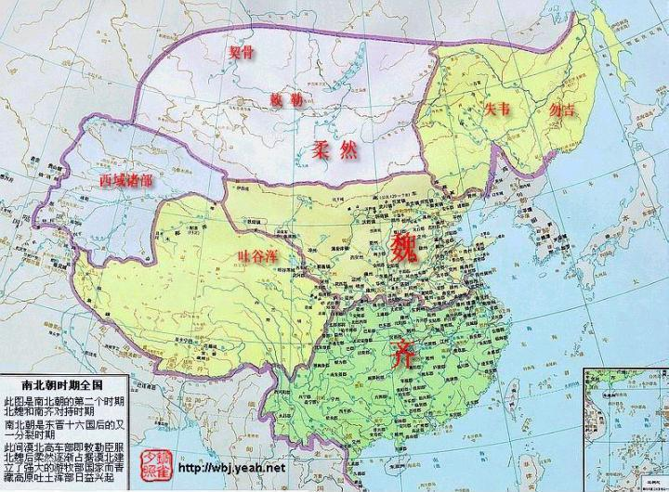

Slide 11
二、北魏孝文帝改革
1.均田制：制度的起源与保证
（太平真君中，太子晃监国，令）有司课畿内之民使无牛家以人牛力相贸垦殖锄耨……各列家别口数所劝种顷亩明立簿目所种者于地首标题姓名以辨种殖之功——《魏书·恭宗纪》
（孝文帝太和元年，以牛疫，）勅在所督课田农有牛者加勤于常岁无牛者倍庸于余年一夫制治田四十亩中男二十亩无令人有余力地有遗利——《魏书·高祖纪》
政府掌握大量无主荒地和牧场
拓跋氏王权强大，体现其统治的合法性。
阶级、民族矛盾的尖锐——解决土地与农民结合的问题——解决国家对于民户的控制问题
塞上“计口授田”制度为主——“均给天下民田”的实质

Slide 12
旧无三长，惟立宗主督护，所以民多隐冒，五十、三十家方为一户。冲以三正治民所由来远，于是创三长之制而上之。（魏书 李冲传）
宗主督护是北魏立国后普遍实施 的一种社会基层的控制制度，并推行于坞壁遍布的中原地 区。在中原地区，宗主所负的责任，就是向朝廷交纳租调。北魏在中原地区下达均田令之后，宗主必须根据均田令的规定，申报他们私籍上的实际人口和拥有的耕牛数量，把朝廷所征收的租调，由原来笼统的“户”，落实到具体的“家”。从此，宗主实际上已不再具有“督护 ”的性质 ，而与其它地区的三正、三长一样，成为北魏控制中原地区基层社会的“治民”者。

Slide 13
均田令——三长制——清查隐户、隐田
均田令所要解决的问题，是北魏朝廷和汉族坞壁主对民户的争夺。
北魏太和九年的诏令是在“均田”名义下的人口土地登记法。

Slide 14

2.迁都洛阳
原因：平城粮荒，转运困难；柔然威胁
“悲平城，驱马入云中。阴山常晦雪，荒松无罢风”；“纥干山头冻死雀，何不飞去生处乐”
洛阳“河洛王里”,“通运四方”
3.变易风俗制度
断北语；改鲜卑复姓；禁胡服；改定郊祀宗庙礼（废西郊祀天礼仪，奉拓跋珪为太祖）；改官制（王肃）；改定律令（太和十六（492）年，颁布新律）、定族姓（确立门阀）
4.意义

Slide 15
三、北魏后期的统治与各族人民大起义
吏治腐败、世风奢靡——宣武帝、孝明帝
于是帝族王侯外戚公主擅山海之富居川林之饶争修园宅互相夸竞崇门丰室洞户连房飞馆生风重楼起雾髙台芳榭家家而筑花林曲池园园而有莫不桃李夏绿竹柏冬青 ——史部,地理类,古迹之属,洛阳伽蓝记,卷四
兵役徭役沉重，社会动荡——竞弃本生飘藏他土或诡名托养散没人间或亡命山薮渔猎为命或投仗强豪寄命衣食——史部,正史类,北史,卷四十六,孙绍传
正光已后天下多虞工役尤甚于是所在编民相与入道假慕沙门实避调役……略而计之僧尼大众二百万矣——史部,正史类,魏书,卷一百一十四,释老志

Slide 16
六镇起义——六镇、河北、山东、关陇起义
六镇军将地位的沦落
《北史·广阳王建附深传》记载,北镇初设时,“以移防为重,盛简亲贤,拥麾作镇,配以高门子弟,以死防遏,不但不废仕宦,至乃偏得复除,”以至“当时人物,忻慕为之。”
上层：鲜卑军将——“代来寒人”，“不使预在清品”（孝明神龟二年519，张彝）；“边任益轻，唯底滞凡才，出为镇将”
酋附、配边奸吏
下层：镇户、府户（良家）——及太和在历仆射李冲当官任事凉州土人悉免厮役丰沛旧门仍防边戍自非得罪当世莫肯与之为伍征镇驱使但为虞候白直一生推迁不过军主然其往世房分留居京者得上品通官在镇者便为清途所隔——史部,正史类,北史,卷十六
缘边诸镇控摄长远昔时初置地广人稀或征发中原强宗子弟或国之肺腑寄以爪牙中年以来有司乖实号曰府户役同厮养官婚班齿致失清流而本宗旧类各各荣显顾瞻彼此理当愤怨——史部,正史类,北齐书,卷二十三,魏兰根传
配边罪犯

Slide 17
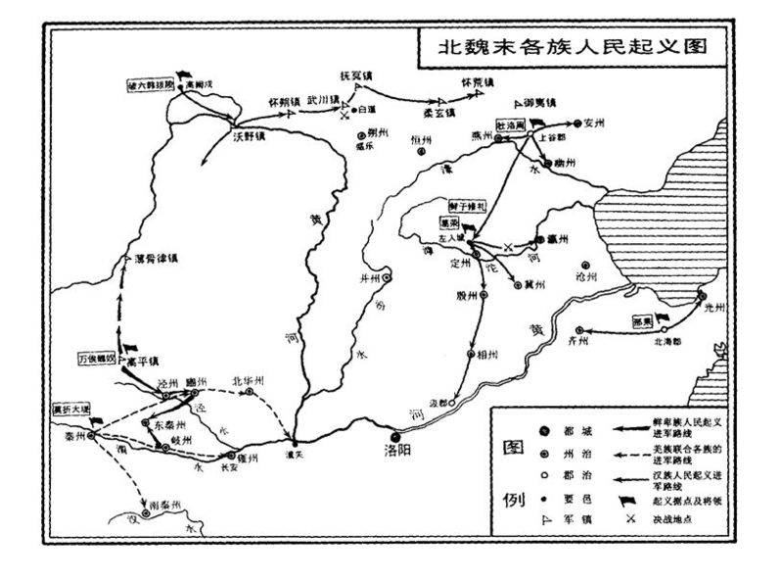

Slide 18
起义领导者民族类别——鲜卑化
六镇：破六韩拔陵—匈奴（右谷蠡王潘六奚）
赫连恩—匈奴，“胡父鲜卑母”
胡琛—敕勒酋长（西部高车）
河北：杜洛周—鲜卑，吐斤洛周，独孤浑氏
鲜于修礼—丁零
葛荣—贺葛氏（怀朔镇将）
元洪业—元魏宗室（元叉从弟）
关陇：莫折大提—羌人
万俟醜奴—鲜卑

Slide 19
六镇起义的影响与后果：
1.沉重打击了北魏政权—（尔朱荣、高欢、宇文泰）——分裂为东、西魏
2.迫使其后的统治者调整统治政策——对待汉人、巩固均田制解决土地问题、继续推行汉化政策、提高士兵地位保障其经济利益
3.起义过程中，各民族日益融合。
4.六镇军力控制权的转移，直接影响了其后的政治格局（破六韩拔陵—葛荣—尔朱荣—高欢；高欢—怀朔；宇文泰—武川）
5.社会动荡，出现反汉化（鲜卑化）风气——葛荣对河北的侵扰、尔朱荣“河阴之变”、北齐的鲜卑化风气、府兵制的鲜卑化外壳、西魏复（重授）鲜卑复姓

Slide 20
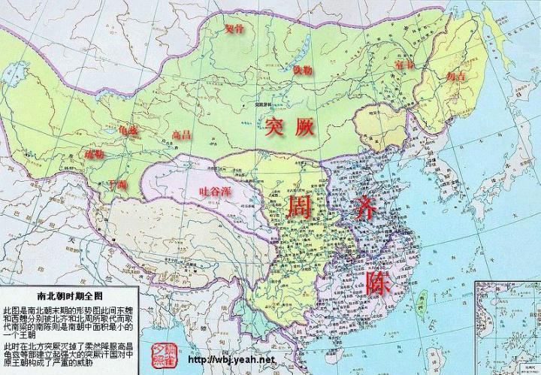

Slide 21
四、东魏北齐政权及其制度
尔朱荣—契胡（羯胡）
高欢—配边兵户，怀朔队主、函使，率六镇兵民冀州就食，得到冀州大族封氏、高氏支持，邺城韩陵山之战破尔朱氏，于晋阳附近侨置六州安置六镇鲜卑成为其主要军事力量
东西魏之间战争：536年小关之战、沙苑之战、河桥之战、邙山之战、玉壁之战、549年长社之战
“河清均田”、鲜卑勋贵与汉族地主之间的斗争

Slide 22
（高欢）其语鲜卑，则曰：汉民是汝奴，夫为汝耕，妇为汝织，输汝粟帛，令汝温饱，汝何为陵之？其语华人，则曰：鲜卑是汝作客，得汝一斛粟、一 匹绢，为汝击贼，令汝安宁，汝何为疾之？ （资治通鉴第一百五十七卷）
天下浊乱，习俗已久。今督将家属多在关西，黑獭常相招诱，人情去留未定。江东复有一吴儿老翁萧衍者，专事衣冠礼乐，中原士大夫望之 以为正朔所在。我若急作法网，不相饶借，恐督将尽投黑獭，士子悉奔萧衍，则人物流散，何 以为国？(《北 齐
书 ·杜弼传 》)

Slide 23
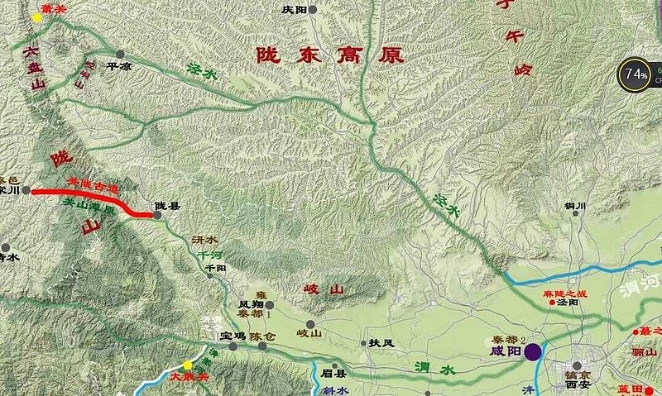
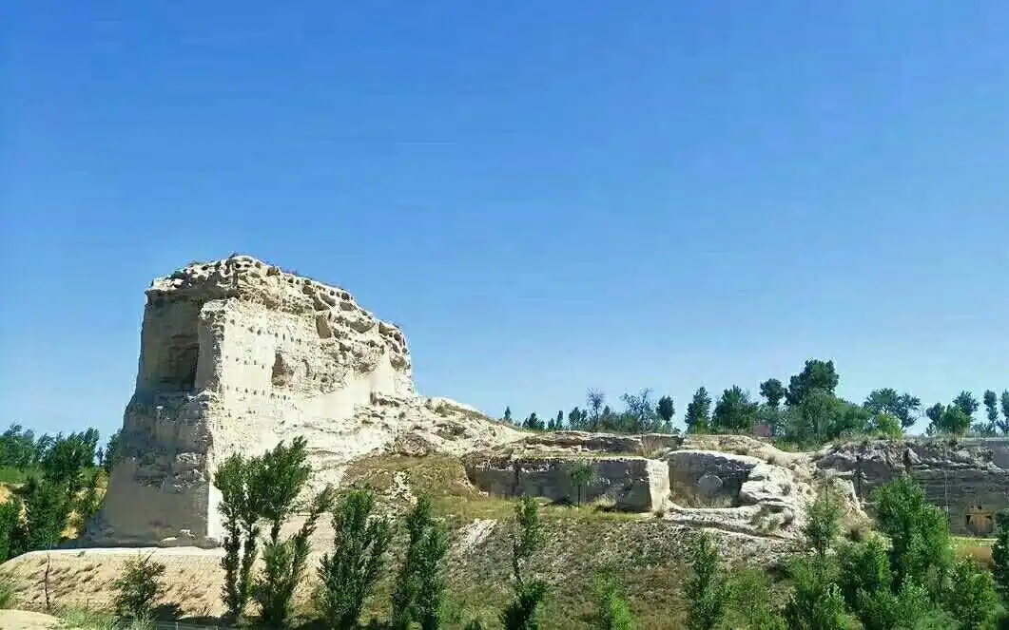
五、西魏北周及其制度
宇文泰——武川军将，历经六镇、河北起义，编入贺拔岳武川军团镇压关陇起义，任原州、夏州刺史，后领有武川军团，占据关陇

Slide 24
西魏政权的组成——
宇文泰亲信集团——“内先协和，顺时而动”（关中本位政策）关陇本地豪强、山东流亡士人
霸府：大丞相府22（6/13），关西大行台（3/28）
赐姓：宇文氏 22/57
赐名：信、端、勇、豪、杰、俭、亮（如愿、沙随、胡仁、令贵、文达、庆明、道德）
赐物。。。。。
教育

Slide 25
治国措施（苏绰、卢辩）——
六条诏书
均田制
府兵制：八柱国、十二大将军、二十四开府；三十六国、九十九姓（李虎—大野氏，李弼—徒何氏，杨忠—普六茹氏）；鲜卑语；改代人之河南郡望为京兆郡望
关陇集团的形成

Slide 26
宇文护专政
武帝宇文邕——禁断佛道，平齐统一北方
杨坚夺权
关于十六国以来北方民族关系的回顾

Slide 27
魏晋以来，汉族中央政权对于少数民族的不断迁移，一方面使其便于国家的管理，同时也为各民族间的交往、碰撞，乃至民族问题的激化埋下了伏笔；
西晋末年政局的动荡，加速了各少数民族的内徙，促进了民族的交往与融合；
十六国前期，各民族政权的建立，造成了北方民族关系的复杂和民族交往的激荡，直至前秦的短暂统一，民族问题得以缓和；
十六国后期阶段，民族问题随着前秦政权的崩溃而再次激化，直至北魏建立才告一段落；
北魏及北朝各政权时期，随着政权的汉化（封建化）进程，各民族也在进行着交往与融合，其间孝文帝改革、六镇起义以及西魏制度建设等事件以汉化、反汉化（鲜卑化）的方式促进着民族间的融合；
直至北朝末年民族融合基本完成，形成了相对统一的民族习俗、民族认同、民族心理，其直接后果则为隋唐的制度建设和文化上的多元开放气象。

